Slide 1
屏東科技大學資管系
蔡正發教授

Slide 2

分類
10.1
聚類
10.4
統計決策圖樣識別
10.2
利用類神經網路做圖樣識別
10.5
特徵選取
10.3

Slide 3
10.1 分類
一、圖樣與圖樣類別
圖樣(pattern)是我們獲取資訊的主要形式，放眼所及的東西都可視為圖樣
我們不斷在執行通常不太自覺的圖樣識別
電腦如何摸擬這種能力?先抽取圖樣之特徵(feature)，再根據這些特徵來區分不同的圖樣類型
圖樣可以是一組量測或觀察的結果，可用定量或定性的方式來描述，包括用向量或矩陣

Slide 4
上述向量稱為特徵向量
  不同物體形狀的圖樣，其特徵向量通常會有顯著的不同
  但對同一形狀物體的旋轉、放大及縮小版的特徵向量而言卻大致相近

Slide 5
二、分類器的設計
分類器用來決定一輸入特徵向量之類別歸屬
分類器包括決策空間區域之分割及決策規則
決策空間區域之分割
  使用一群已知其類別歸屬的特徵樣本，即訓練集(training set)，來訓練分類器
  訓練集由一些預先精確分類，選自不同類別具各類別代表性的樣本所組成
  訓練集逐步調整決策平面(decision surface)，使分類器在訓練集中作用時正確率為最大

Slide 6
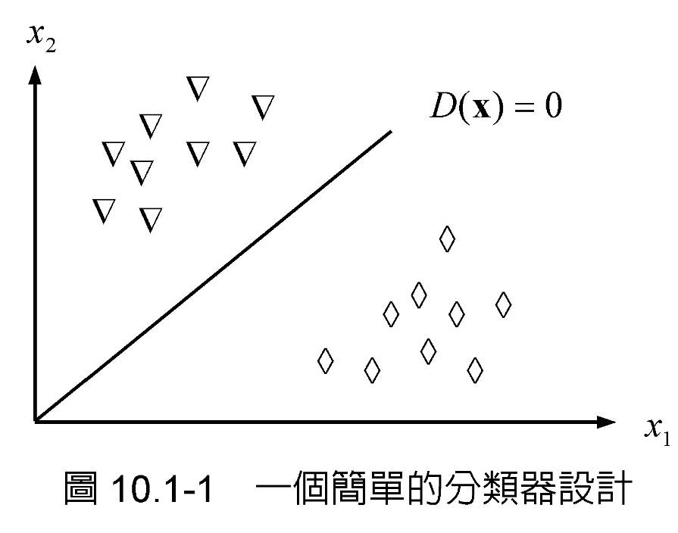

Slide 7
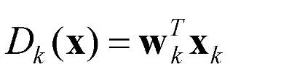
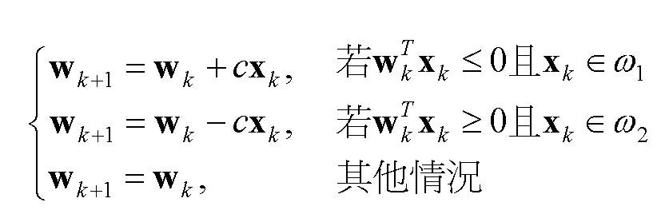
一個求決策函數D(x)的簡單疊代法
  設D_{k}(x)代表第k次疊代時所獲得的決策函數，且
  其中w_{k}為第k次疊代時的權重向量，x_{k}為第k個輸入訓練向量。在第k次時的訓練法則如下:
  其中c為一正值修正增量。若分類錯誤則改變權重向量，使決策平面改變，否則決策平面維持不動

Slide 8
  此訓練法對於線性可分離的情況保證收斂：
    在有限次的訓練次數下，終將使訓練集中的所有向量分類正確

Slide 9
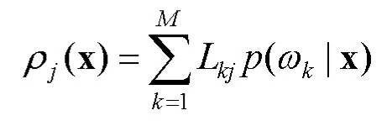
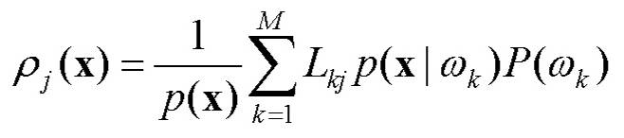

10.2 統計決策圖樣識別
設某一個圖樣x來自ω_{i}類的機率為p(ω_{i}|x)。
一個分類器判定某個圖樣來自ω_{j}，但事實上它來自ω_{j}所造成誤判的損失為L_{ij}
圖樣x歸類為類別ω_{j}的平均損失為
其中M為類別總數。又可改寫成
其中p(x|ω_{k})為ω_{k}類別之圖樣機率密度函數，P(ω_{k})則是出現ω_{k}類的機率。
可刪除p(x)再簡化成

Slide 10



貝氏分類器(Bayes classifier)：決策時，對一輸入圖樣x計算所有的平均損失
並選擇具有最小平均損失的類別當做x的歸屬。
若分類正確時損失為0，而分類錯誤時的損失都是固定為1，則
於是貝氏分類器在下列條件下會將圖樣x歸類為ω_{i}：
因此決策函數為

Slide 11
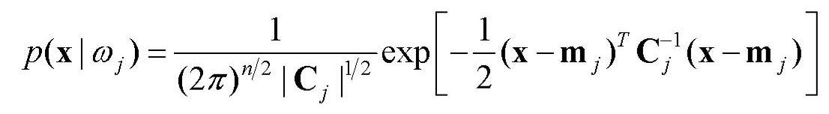
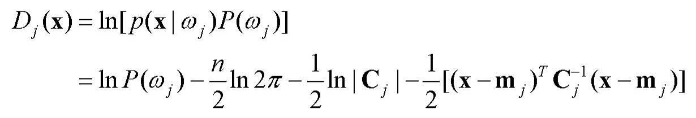
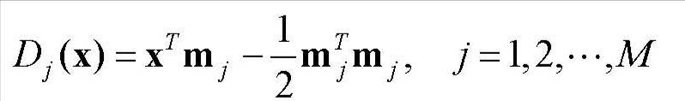
高斯圖樣類別的貝氏分類器
  高斯分佈:
  其中n為特徵向量的維度，m_{j}與C_{j}分別為第j類圖樣的平均向量與共變異數矩陣。
  較簡便的決策函數
  最後可以化簡成
  此即最短距離分類器(minimum distance classifier)：計算x至各類別平均向量m_{j}之距離最近者將x歸類成該類

Slide 12
10.3 特徵選取
區別性(discrimination)：對屬於不同類別的樣本來說，其特徵應含有不同且具意義的值
可靠性(reliability)：對於同一類別的所有樣本來說，特徵應具有類似的值
獨立性(independence)：所使用的特徵間應彼此互不相關。例如直徑和重量就構成高度相關的特徵
數目小(small numbers)：圖樣識別系統的複雜度隨其維度數目(使用特徵的數目)增加而快速增加。訓練分類器與評估其效率所需的樣本數隨特徵數增加而呈指數增加。

Slide 13
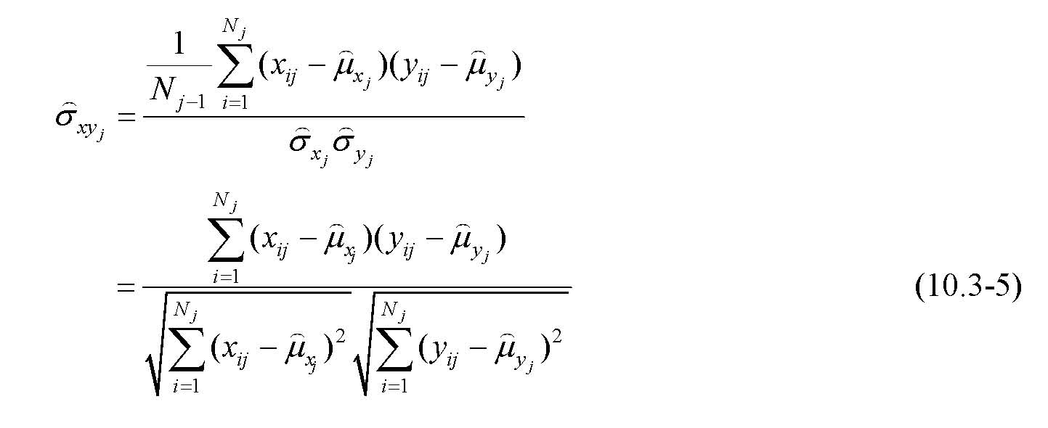



特徵相關性
估測類別j中特徵x及y的相關性：
  –1 ≤ _{xyj} ≤ 1
  二特徵不相關
  特徵高度相關→則表示兩個特徵或 許可結合為一，或其中之一可去除

Slide 14
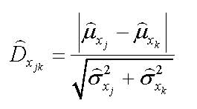
類別相隔的距離
  好的特徵可使類別間容易被區分
  一個衡量從兩個分類間特徵之辨識能力的指標稱為經變異數正規化後之分類平均值間的距離。以特徵x來說，其定義如下：

Slide 15
降低維度
  將特徵x和y結合為單一特徵z，方法之一是將x與y以某個比例加以組合的線性函數z = ax + by
  因為調整特徵量的大小不會影響分類器的效率，我們可以對調整比例加上限制，例如：
  a² + b² = 1寫成z = xcosθ + ysinθ
  θ為標示出x與y在z中比例的新變數。
  使用時可選取θ使得特徵z有最大的類別區分能力。

Slide 16
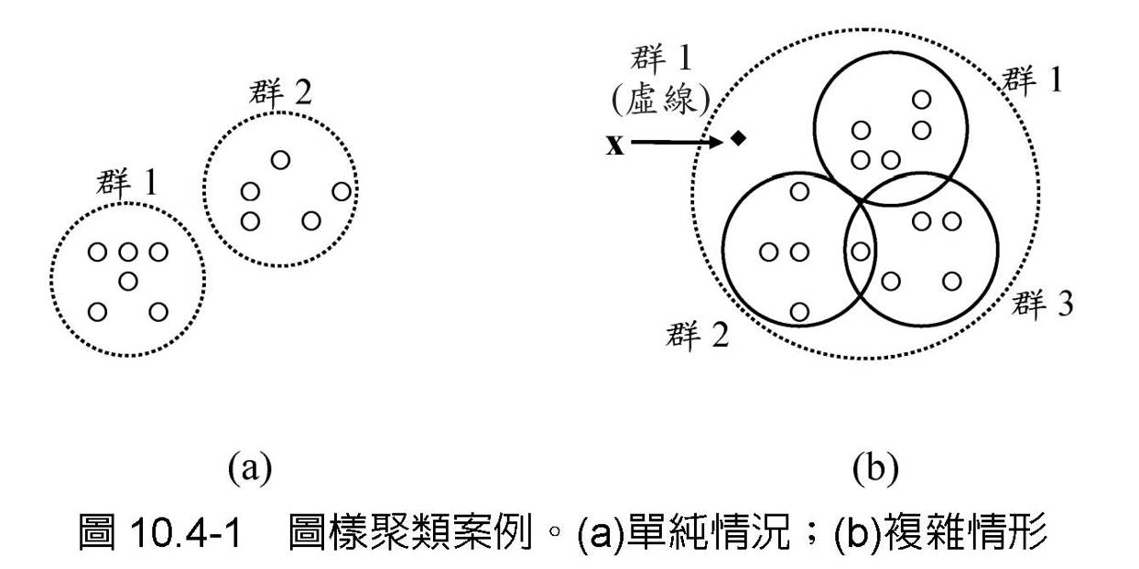
10.4 聚類
對所給予之特徵空間內的各點，將其分成數類的分割處理。
聚類演算法要考慮：
  聚類總數的決定
  聚類群的生成

Slide 17
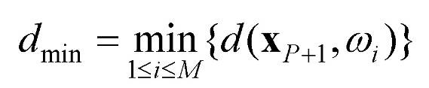
10.4-2聚類演算法
最鄰近(Nearest Neighbor, NN)法
  步驟一：設處理第P = 1個圖樣，現有群數M ＝1。設x_{P}為標準圖樣，形成初始群。並設一個門限值T。
  步驟二：求距離
    當d_{min}< T時，x_{P+1}屬於具有d_{min}之ω_{i}
    當d_{min}≥ T時，x_{P+1}當成標準圖樣，而形成新群ω_{M+1}，並對M值、P值加1。
  步驟三：P > N時，執行結束；否則回到步驟二

Slide 18
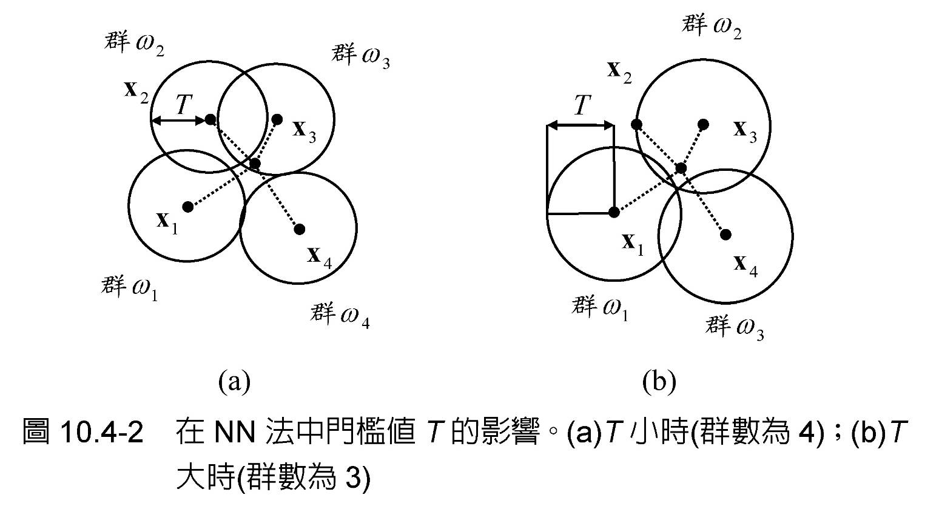

Slide 19
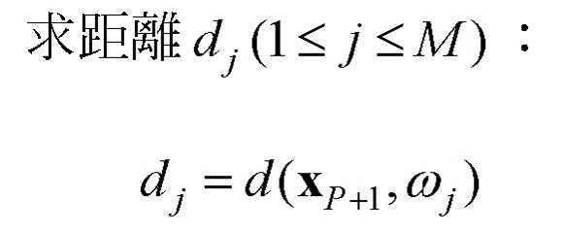
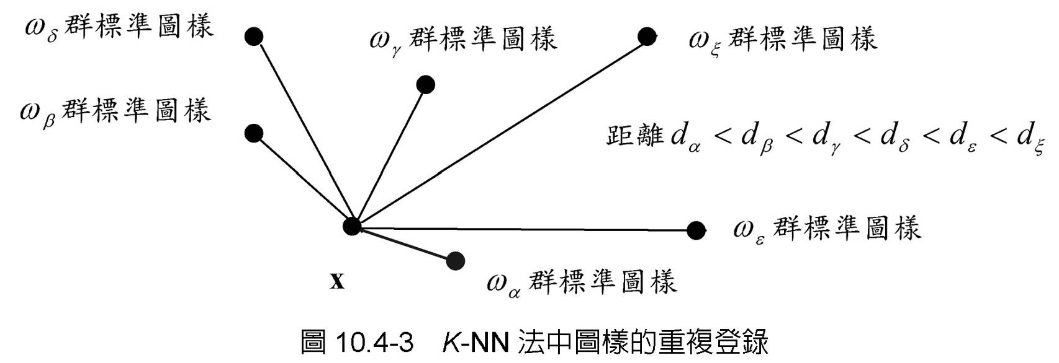
K最鄰近(K Nearest Neighbor, K-NN)法
  步驟一：與NN法相同
  步驟二：
  步驟三：與NN法相同

Slide 20
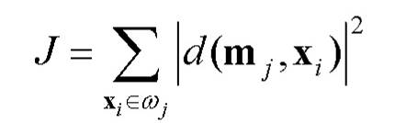
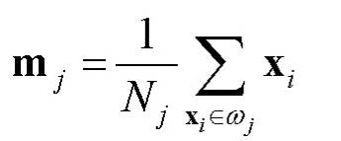
K平均(K-mean)演算法
  步驟一：選定K個適當的圖樣，做為群的標準圖樣。令P = 1，M = K
  步驟二：
  步驟三：P = P + 1；P = 1 if P > N
  Minimize
  求得新標準圖樣
  步驟四：對所有的群以步驟三求其新標準圖樣，並在與前次標準圖樣相等時，終止處理。否則返回步驟二

Slide 21
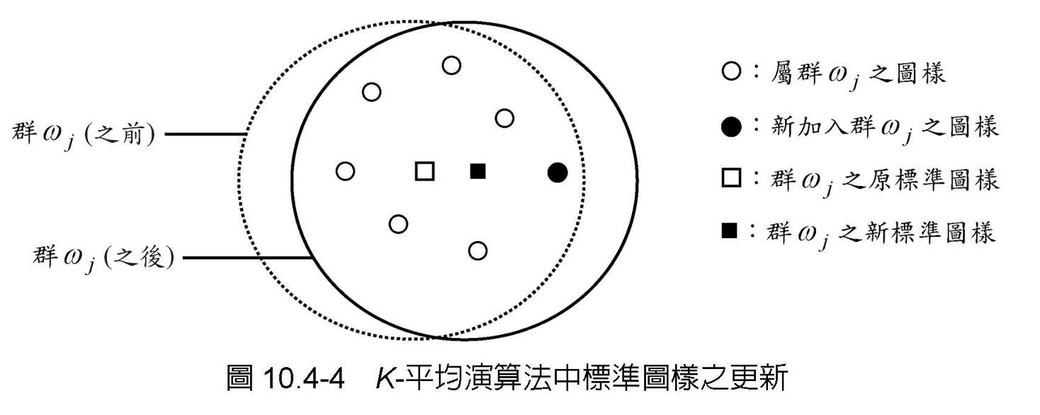

Slide 22
10-4-3模糊聚類
許多問題中，類別的邊界有灰色地帶。
在模糊聚類(fuzzy clustering)中，每一個圖樣歸屬於某一類是以其0到1的數字代表其歸屬程度。
Fuzzy C-mean演算法
  步驟一：選取群數M (2 ≤ M ≤ N)以及指數型權重r (1 < r < ∞)，起始的分割矩陣U⁽⁰⁾及誤差門檻值ε。設遞迴的次數t為0。
  步驟二：用U^{(t)}計算模糊聚類中心

Slide 23


  步驟三：用 計算新的分割矩陣U^{(t+1)}。
  步驟四：計算 ，若Δ> ε則t = t + 1，回到步驟二；否則結束。

Slide 24
10.5 利用類神經網路做圖樣識別
10.5-1類神經細胞模型
可視為具多輸入及單一輸出的資訊處理單元，稱為神經元。它會隨輸入的不同而使內部狀態變化，並依內部狀態來輸出
神經元的輸入是由其他神經元的輸出值乘上加權值的總和值。神經元則以此總和值輸入一轉移函數之後的值作為輸出

Slide 25
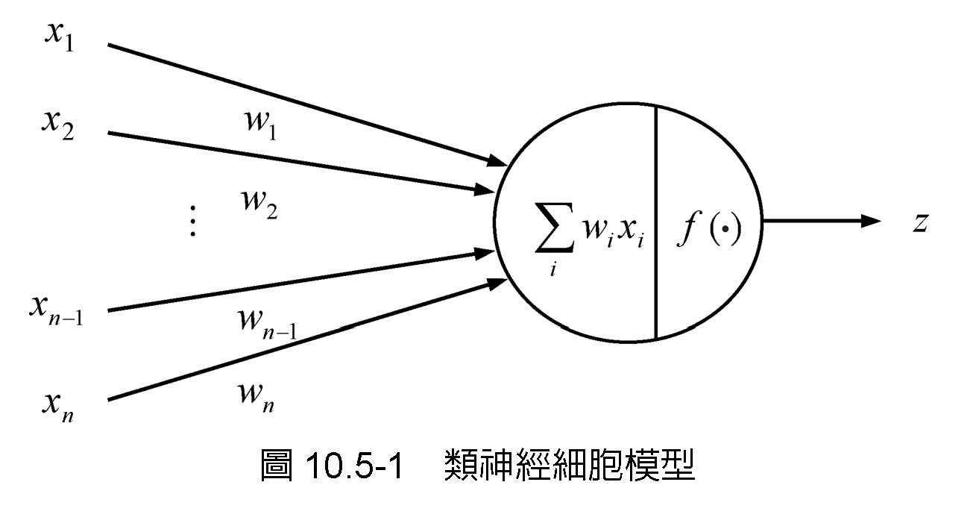

Slide 26
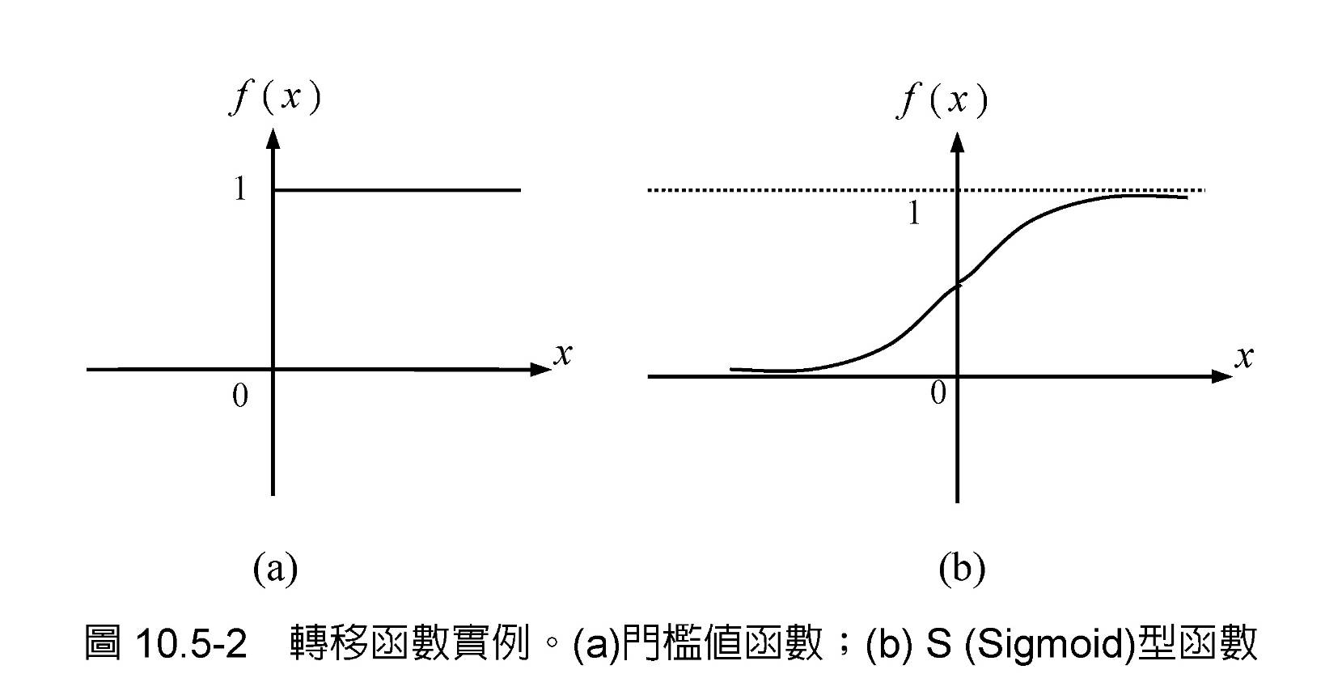

Slide 27
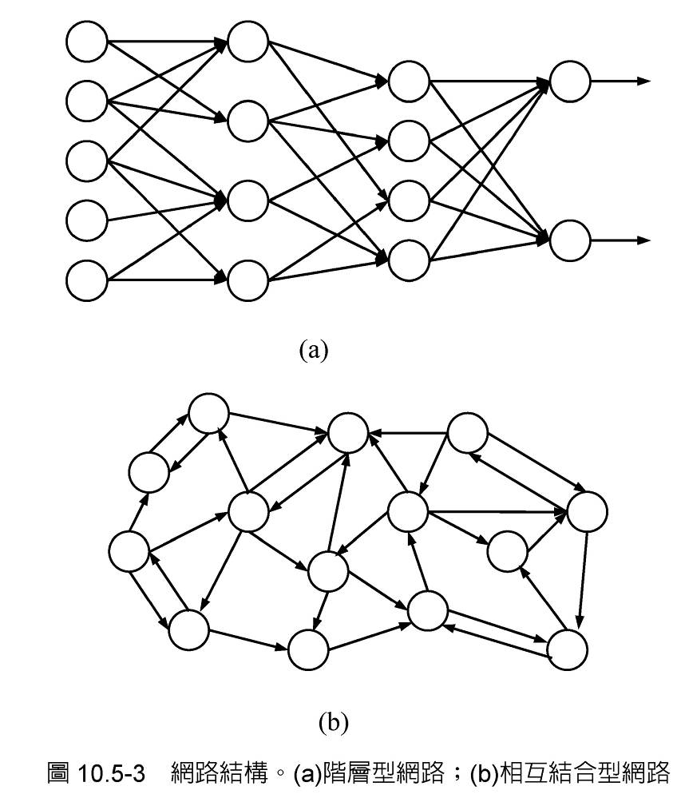
10.5-2網路的結構及學習方法
階層型
神經元以層狀配置，信號由輸入層傳達至輸出層，而以層跟層來結合成網路。
相互結合型
沒有層的存在，而是以任意神經元做兩個方向的結合而成的網路。

Slide 28
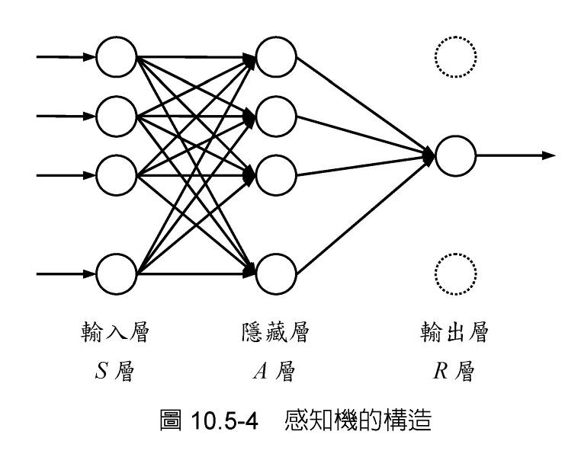
10.5-3 感知機及倒傳遞學習法
一、感知機
Rosenblatt所提出的感知機原型由S (Sensory)層、A (Association)層及R (Response)層所構成。
屬階層型結構
在S層與A層間的連結是固定的，而A層至R層間的連結則為可變的

Slide 29
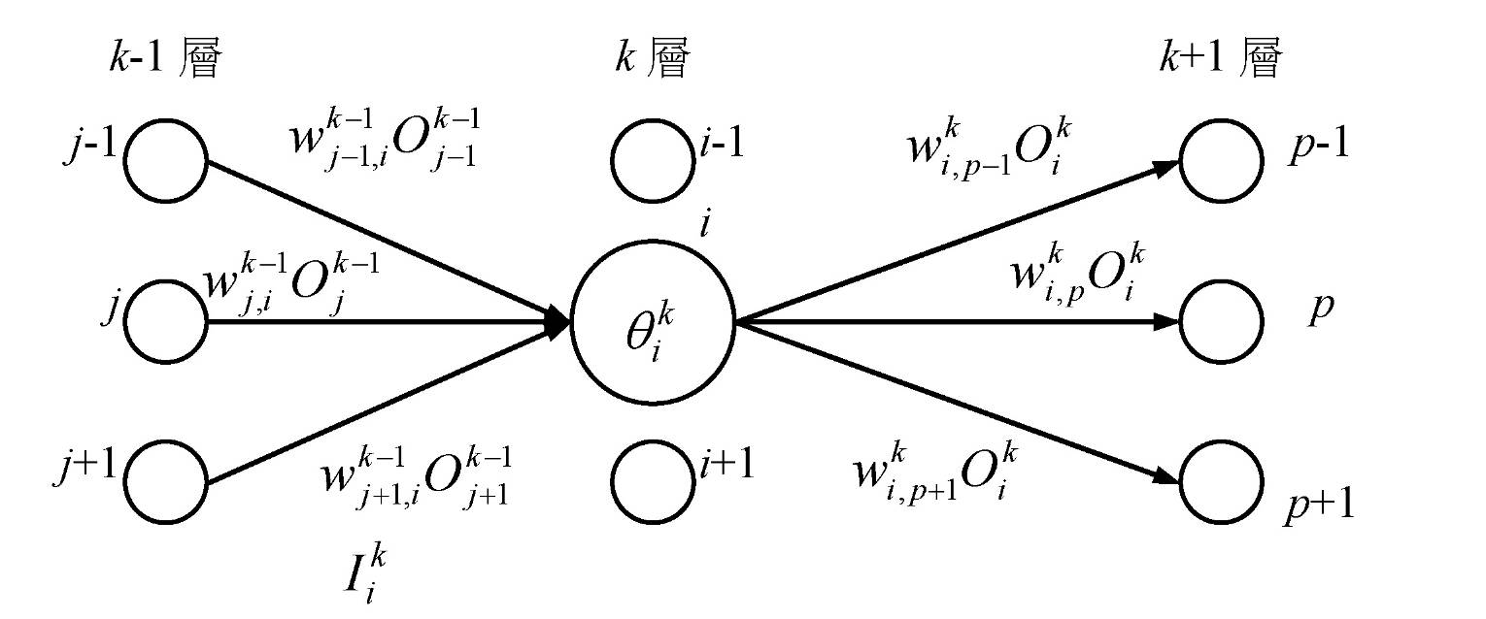
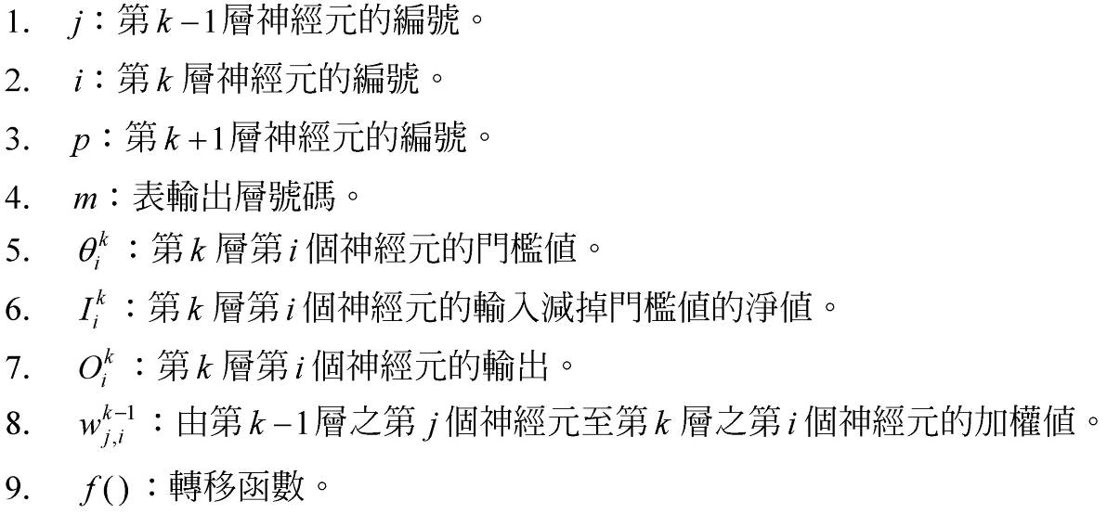

Slide 30
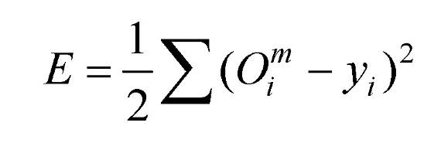
二、倒傳遞學習法
利用最佳化理論中的梯度最陡坡降(gradient steepest descent)法的觀念，將所需要的輸出與實際輸出間的誤差逐步最小化。
監督式學習的一種，亦即對應一個輸入有預期的輸出，觀察實際輸出與預期輸出之差來監控網路之學習。
一般以下列的能量函數(或稱為誤差函數)來表示學習的品質：

Slide 31
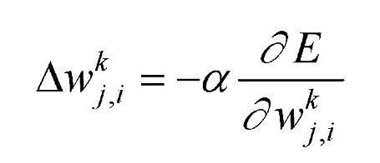

要使E減少所需的加權值修正量應與E對加權值的偏微分成正比，亦即
經推導之後可得出 的修正公式
待決定的重要參數：隱藏(非輸入與輸出層)的層數，每個隱藏層的神經元及學習速率。一般而言用1到2層的隱藏層可得不錯的結果。

Slide 32
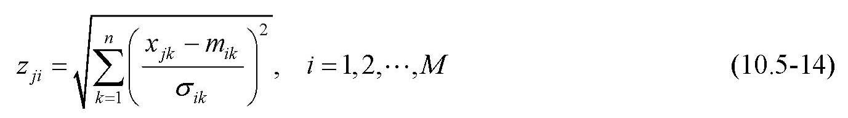
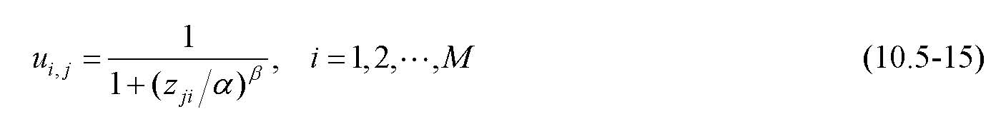
三、以倒傳遞網路作模糊分類
將模糊化的觀念加入倒傳遞網路的訓練過程中
考慮一個M類的辨識問題，因而網路輸出層有M個節點。設n維的向量m_{i}與σ_{i}分別代表第i類ω_{i}中訓練集的平均值與標準差向量。
第i類訓練圖樣向量與第i類間的加權距離為
第j個圖樣在第i個類別中的歸屬程度為

Slide 33
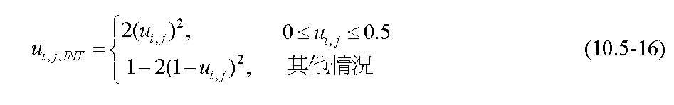
在高模糊性的狀況，我們採用下面的模糊度修正子INT來擴大歸屬度的差異，以降低決策時的混淆。

Slide 34
10.5-4 Hopfield模型
屬相互結合型類神經網路。在網路中，每一個神經元都跟別的神經元互有連接，但跟自己不相連，因此
屬聯想式學習模式。由訓練集(即儲存在每個神經元的狀態變數值)中學習其內在記憶規則，以便從不完整(不標準)的狀態變數值中推論出(聯想起)完整的或標準的狀態變數值。

Slide 35
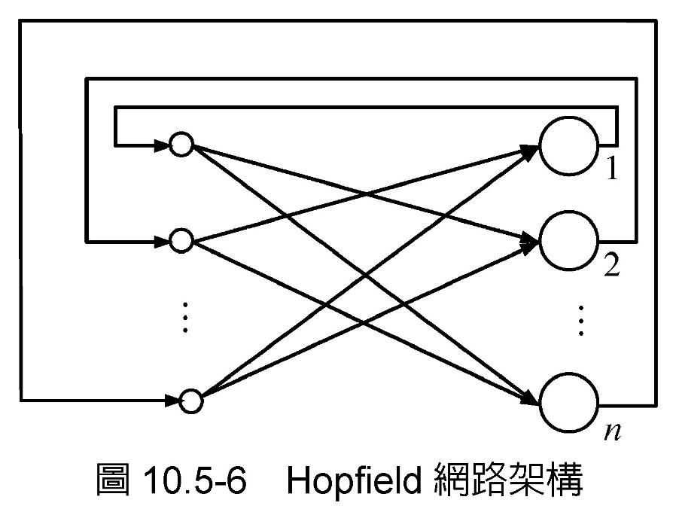

Slide 36
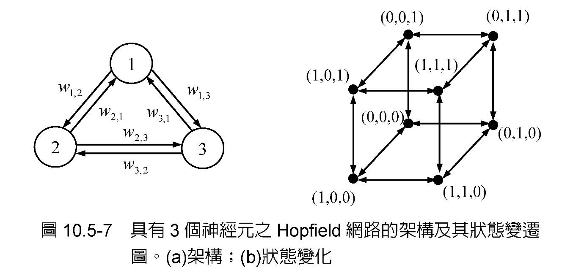
設第i個神經元儲存的值為u_{i}，u_{i} = 0或1，則所有神經元的儲存值形成一個狀態向量(u₁, u₁,…u_{n})。
圖(a)顯示一個具有3個神經元的Hopfield網路架構。假設每次只能改變一個神經元的儲存內容，則圖(b)顯示所有可能的狀態變化。

Slide 37
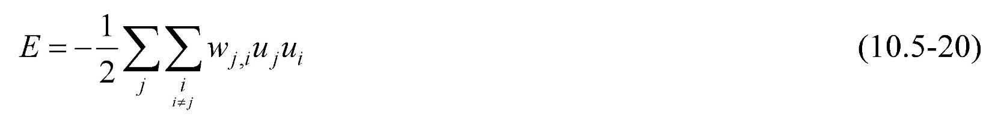
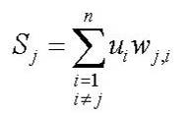
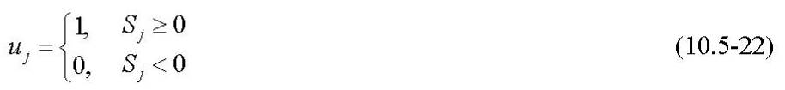
Hopfield網路解決聯想式學習的概念是將該問題轉化成對下列能量函數(或稱Liapunov函數)最小化的最佳化問題：
當此能量函數達到最小值且每個神經元的內容都不再改變時，表示網路達收斂狀態或是訓練完成
設進入第j個神經元的激發值S_{j}為：
其對應的輸出為

Slide 38
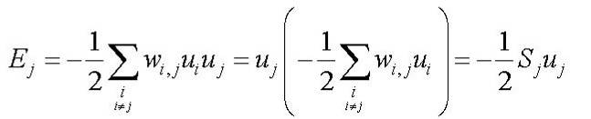
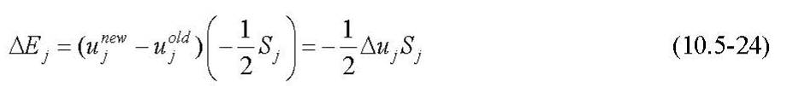
證明用上述的網路更新方法保證網路會收斂。
  由單一個神經元(設為第j個)所貢獻的能量E_{j}為
  其能量的變化可寫成
  其中Δu_{j}代表u_{j}的變化。
  我們可輕易證明ΔE_{j} ≤ 0，因而得證。

Slide 39
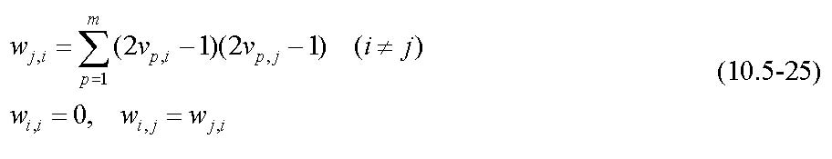
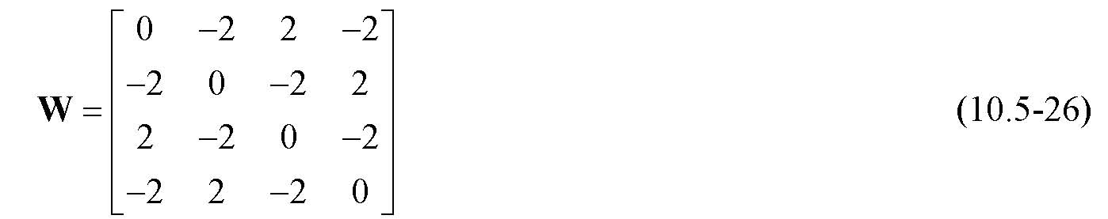
假設現在要網路記住m個狀態向量
V_{p} = (v_{p,1},v_{p,2}…v_{p,n})，1 ≤ p ≤m。
一個網路加權值的產生方式如下：
考慮一個有4個神經元的Hopfield網路，則由式子V₁ = (1, 0, 1, 0)，V₂ = (1, 0, 1, 0)及(10.5-25)式可得出其加權矩陣W = {W_{ij}}

Slide 40
假設有一輸入向量(1, 1, 1, 0)(相當於初始狀態)，則經由上述過程可得最後網路的狀態為(1, 0, 1, 0)。
即一個不完整或受雜訊影響的圖樣，經Hopfield網路的聯想發覺是記憶中的某個圖樣，而達到辦識的目的。

